Slide 1
危险固体废弃物焚烧回转窑工况的数值模拟
  胡万鹏¹ 周佳伟²
  1 嘉兴大学化学工程系 浙江嘉兴 314001
  2 嘉兴市固体废物处置有限责任公司 浙江嘉兴 314001
  COMSOL 年会（上海站） 2024.10

Slide 2
背景介绍
根据2003-2018年浙江省环境状况公报的数据，2003年浙江省固体废弃物产量为1976万吨，其中危险固废15万吨；随着经济发展，2010年固废达到4267.58万吨，危险固废产生量为63.6万吨。2014年全省固废4699.6万吨，危险固废的处理能力达到247.3万吨。2018年全省工业固废产量达到4879万吨，危险固废处理能力351万吨。
2023年浙江省的危险废物产生量为761.9万吨。截至 2022 年底，全省新增危险废物处置能力119.37万吨/年（含焚烧58.39万吨/年，医疗废物处置5.87万吨/年）

Slide 3
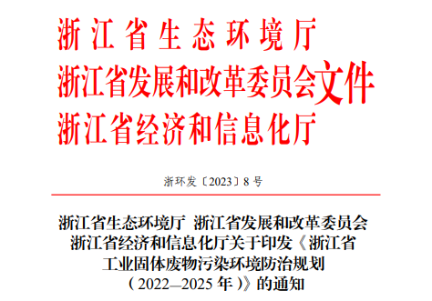
背景介绍
危险废物新处理技术研究和工程示范。鼓励符合条件的现役危险废物集中处理单位进行适配改造协同处理焚烧灰渣，推进高温熔融、高温烧结和低温热分解焚烧飞灰等新处理技术研究和工程示范。
到 2024 年底，全省焚烧灰渣年资源化利用能力不低于 120 万吨。

Slide 4
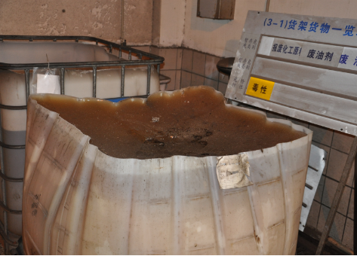
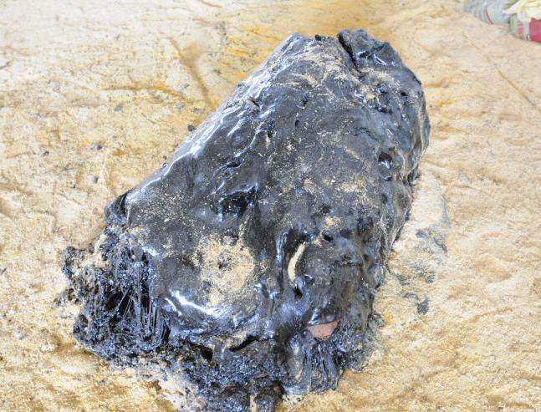
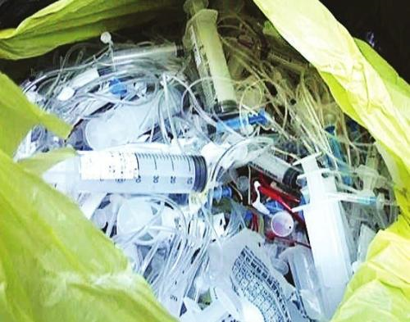
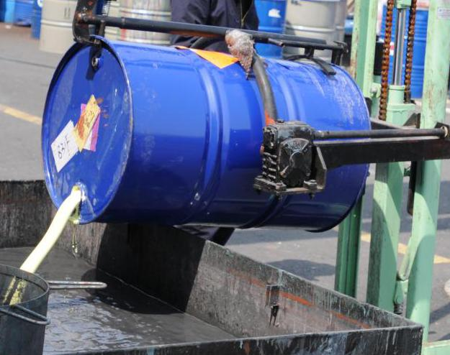
背景介绍
危险固体废弃物

Slide 5
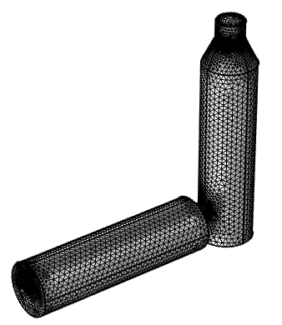
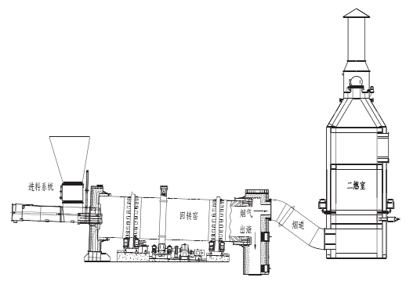
焚烧回转窑示意图

Slide 6
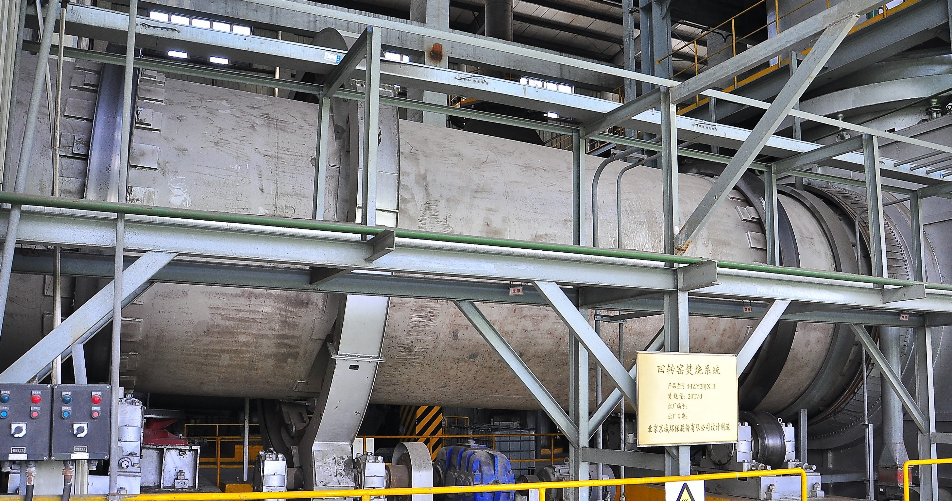
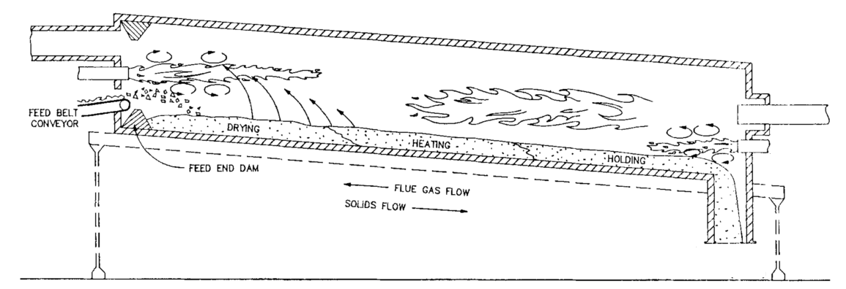
固体废弃物焚烧处置回转窑

Slide 7
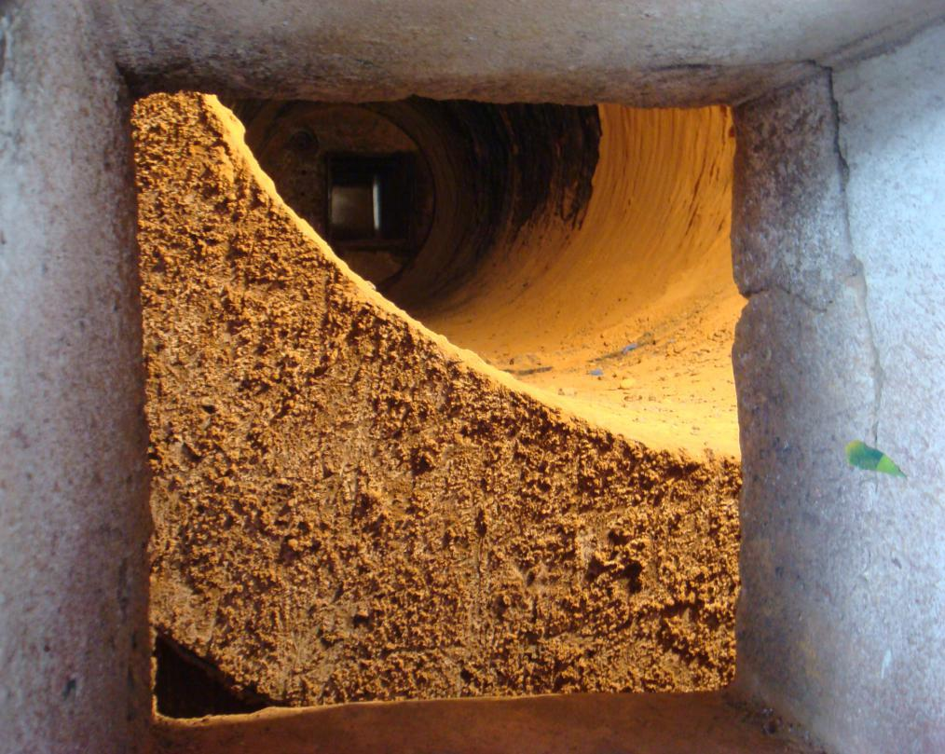
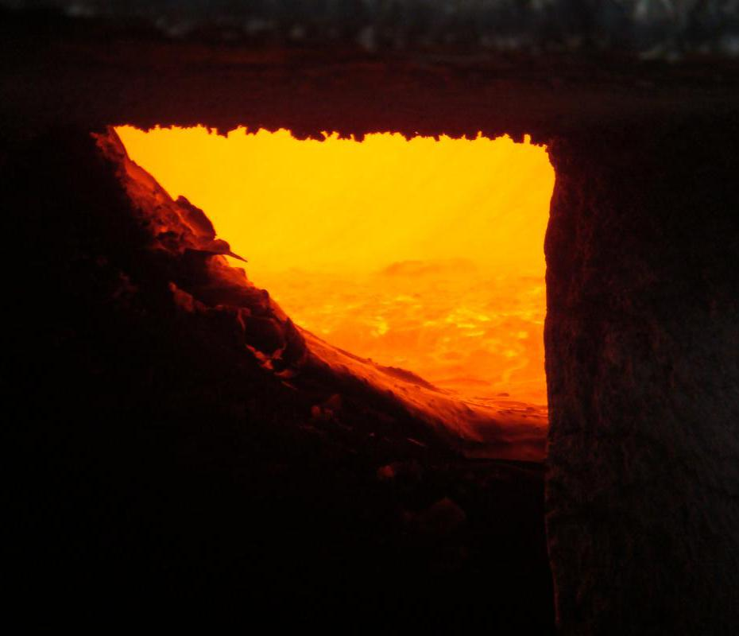
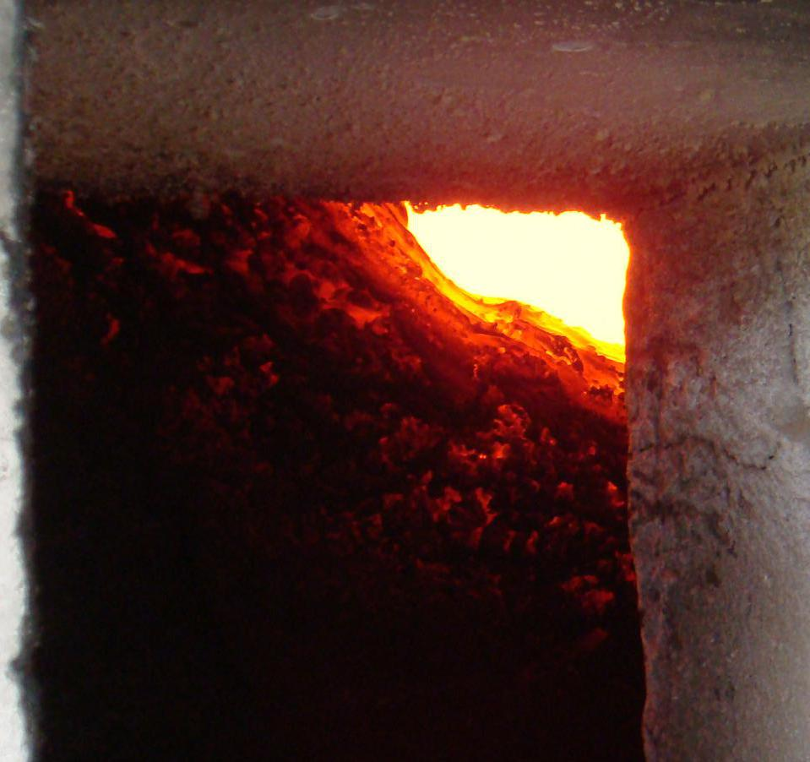
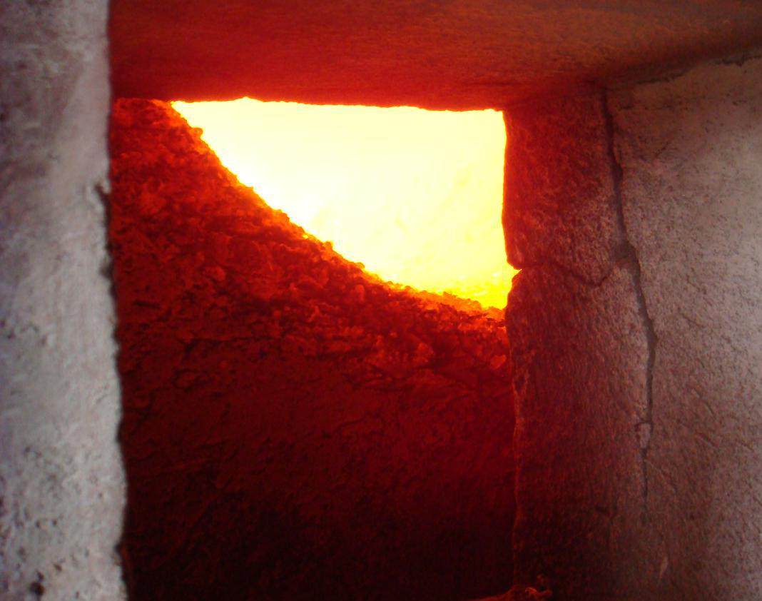

Slide 8
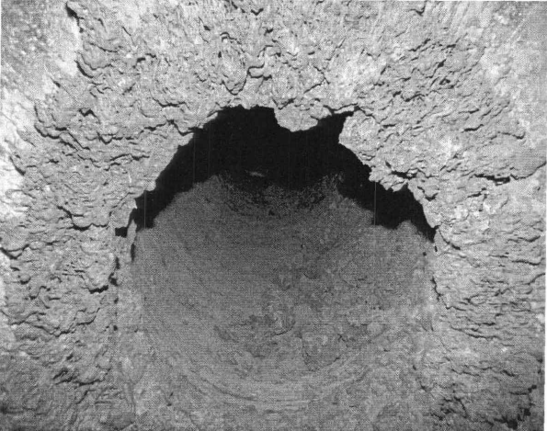
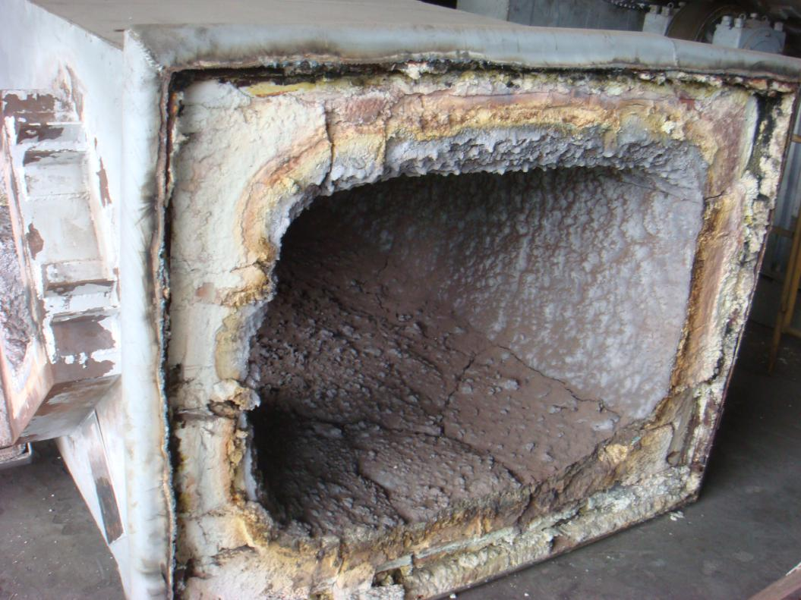
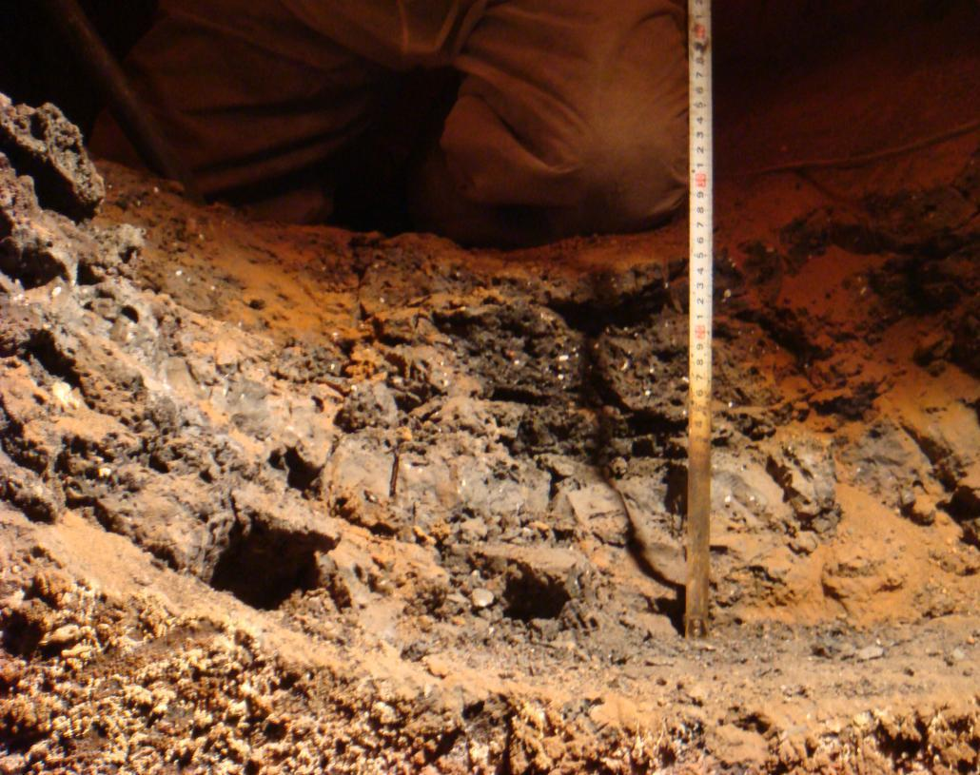
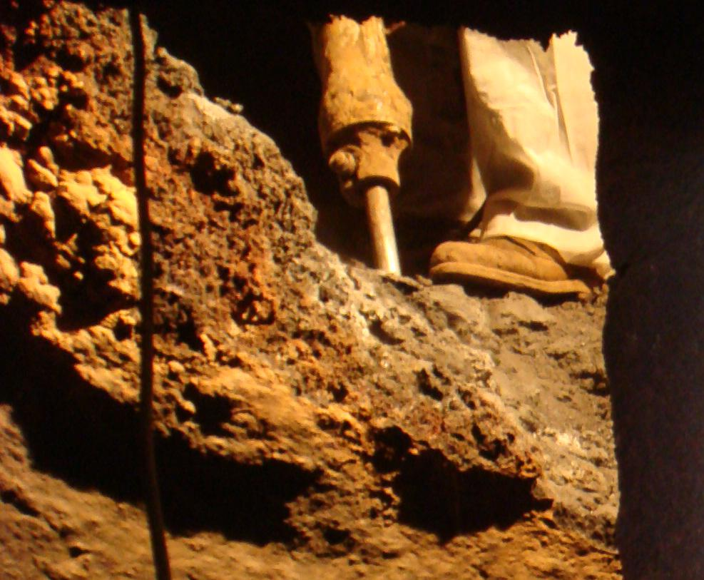

Slide 9
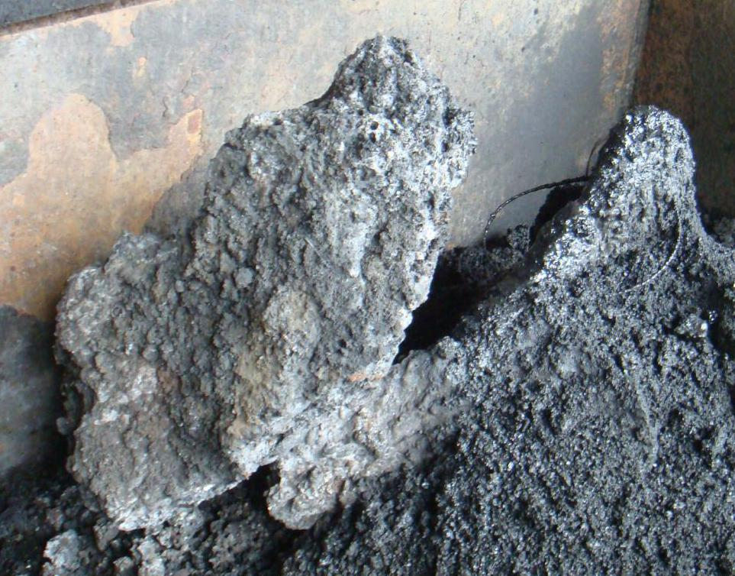
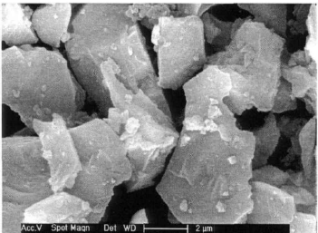
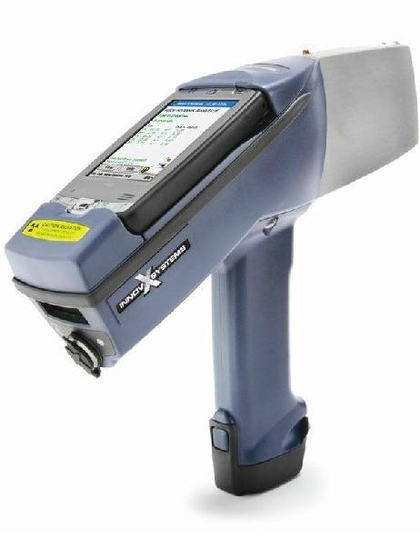
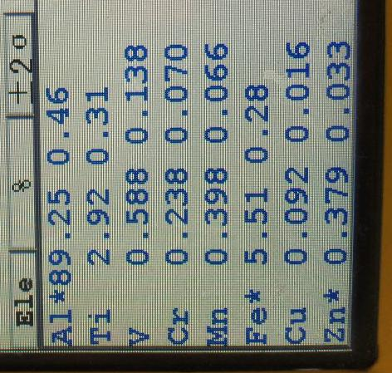

Slide 10
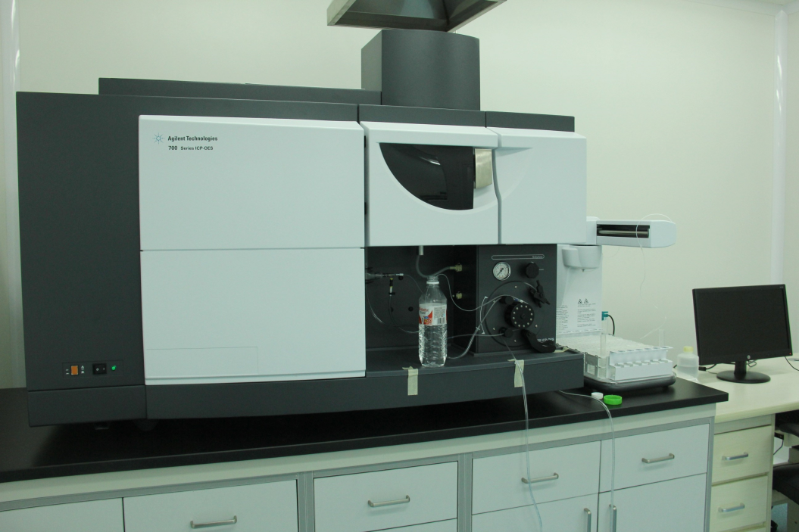
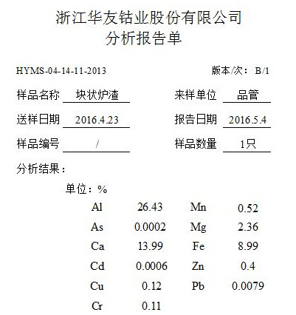
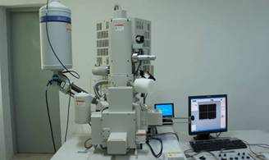
炉渣成分分析
X-射线衍射仪

Slide 11
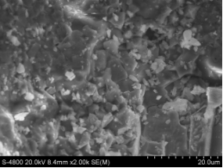
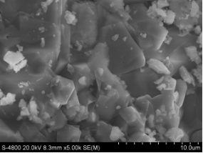
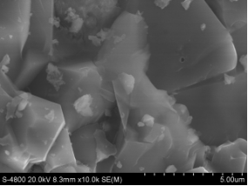
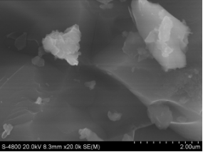

Slide 12
研究思路
本课题的技术路线

Slide 13
湍流流场、传热方程（数学模型）

Slide 14
湍流流场、传热方程（数学模型）

Slide 15
高温炉渣的粘度模型
Fe₂O₃equ = Fe₂O₃ + 1.11FeO + 1.43Fe
logη = 4.468 + 1.265× -8.44

Slide 16
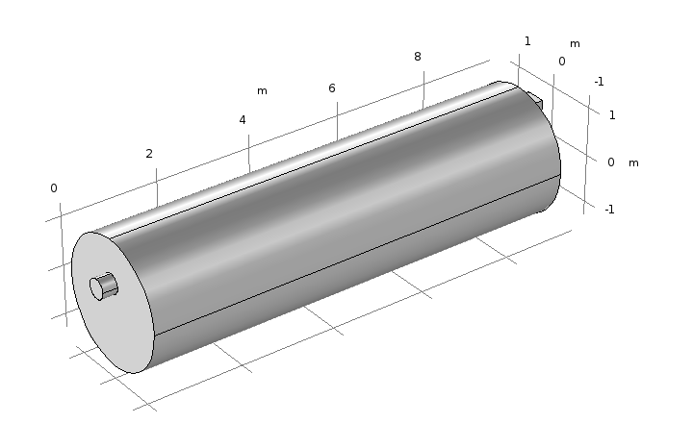
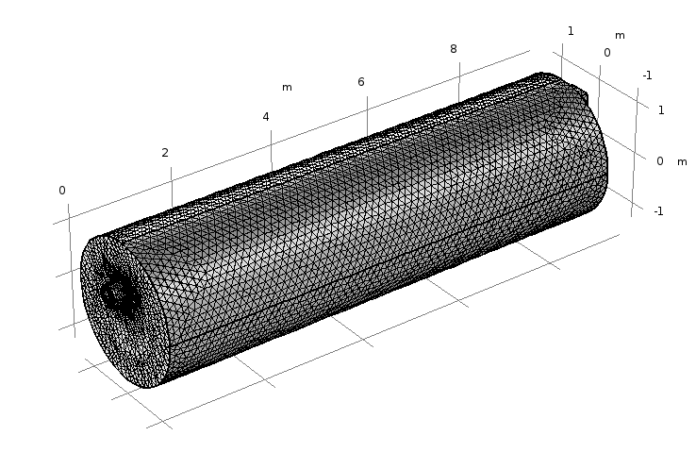

Slide 17
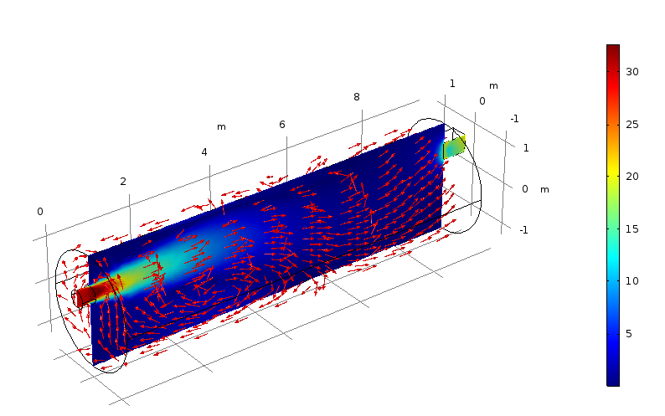
仿真结果分析
回转窑的速度场分布

Slide 18
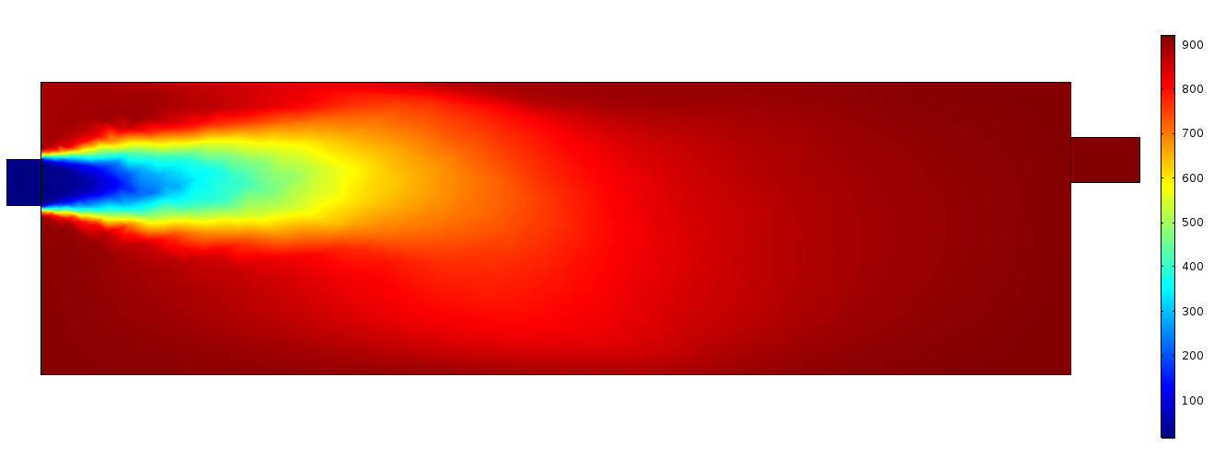
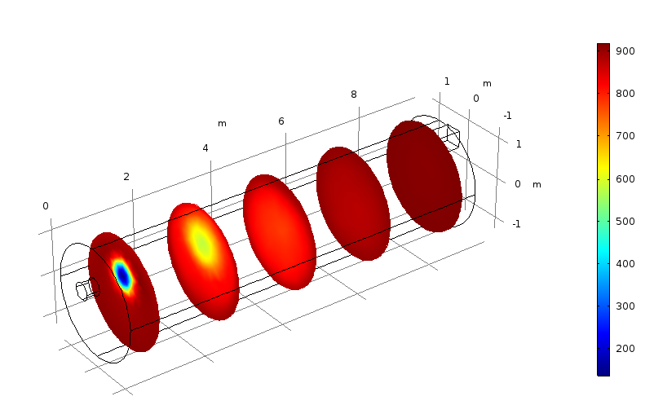
回转窑的温度场分布

Slide 19
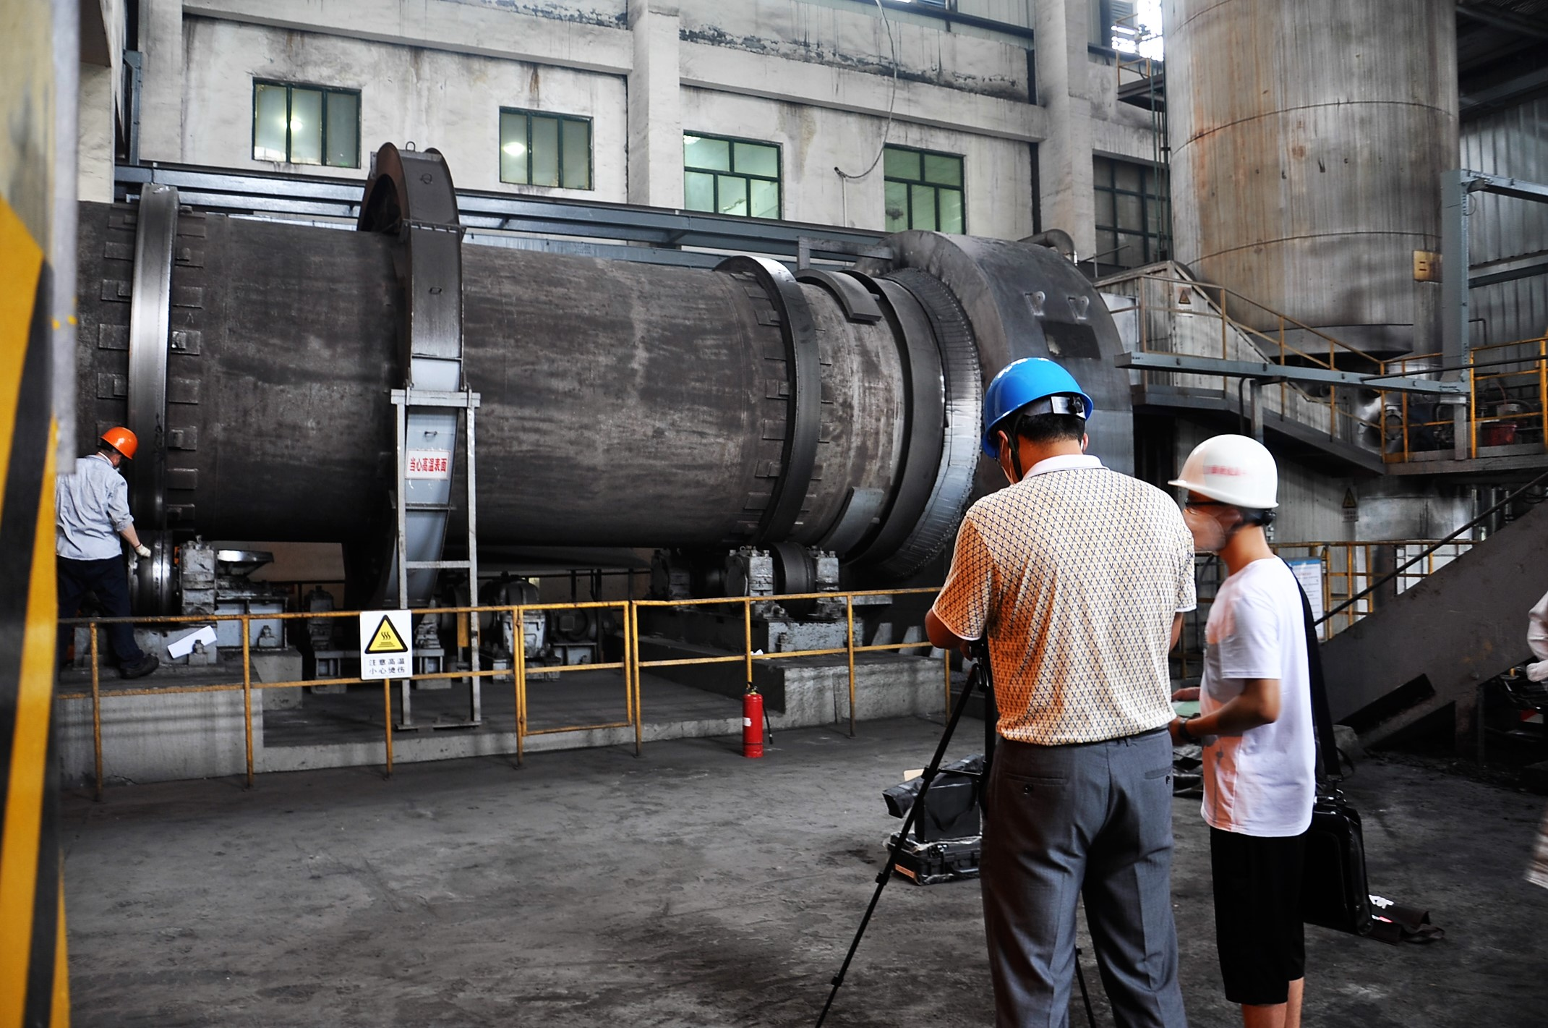

Slide 20
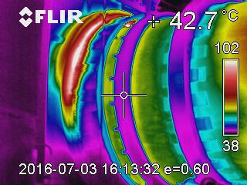
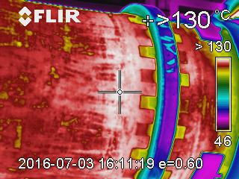
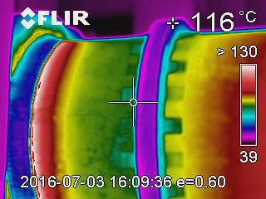
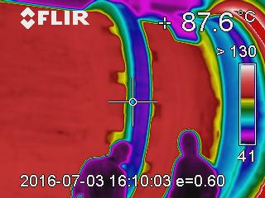

Slide 21

预期成果
申请发明专利2项，发表论文1篇

Slide 22
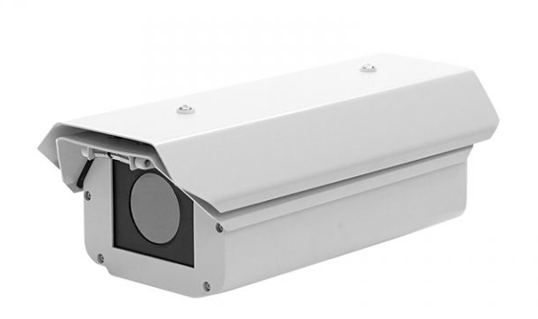
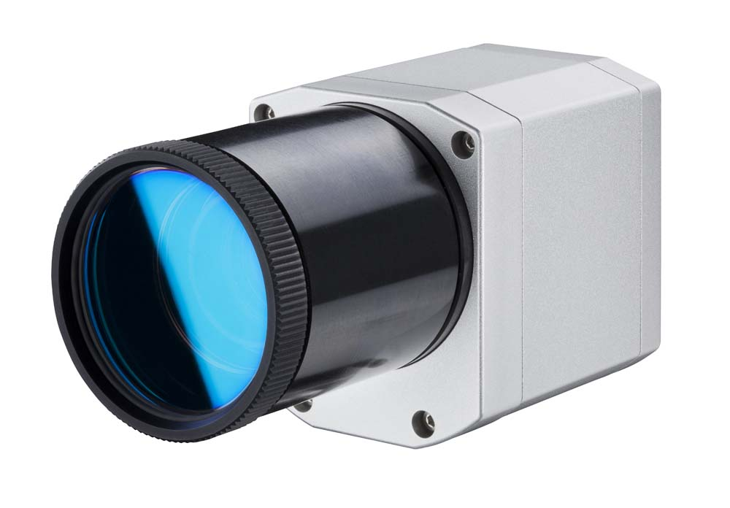
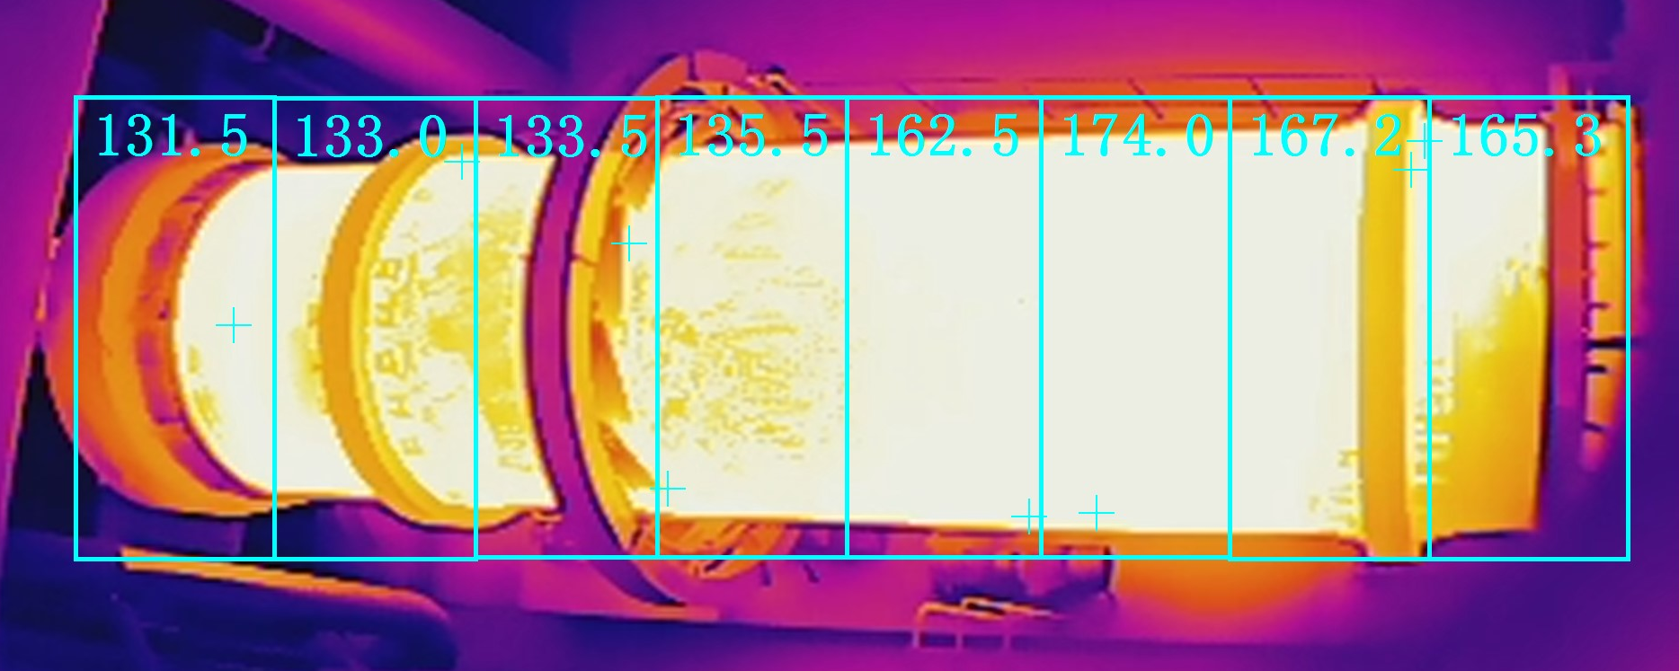
窑体温度场分布

Slide 23
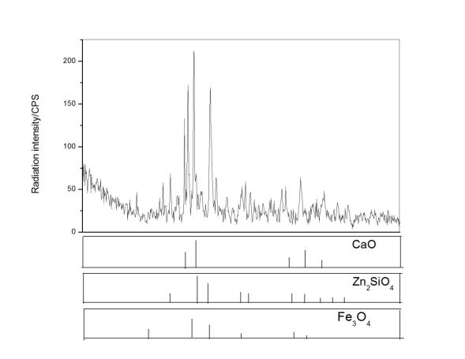

Slide 24
1.回转窑的结渣严重影响设备的运行安全，需要研究结渣的成因及预防措施。废弃物含有的无机矿物质成为炉渣的来源；
2.采用流体力学与传热两个物理场耦合化学反应的方式，对于工业回转窑进行了数学建模；
3.计算机模拟结果显示，回转窑里存在着两个气旋涡流，对流传热在回转窑内形成三个温度区；
4.分析结果显示，炉渣的组分和相态接近于某种矿石。温度和组成数据有助于解决炉渣的粘度问题。
5. 通过炉渣组分和温度调控有助于控制窑尾结渣状况。
研究结论

Slide 25
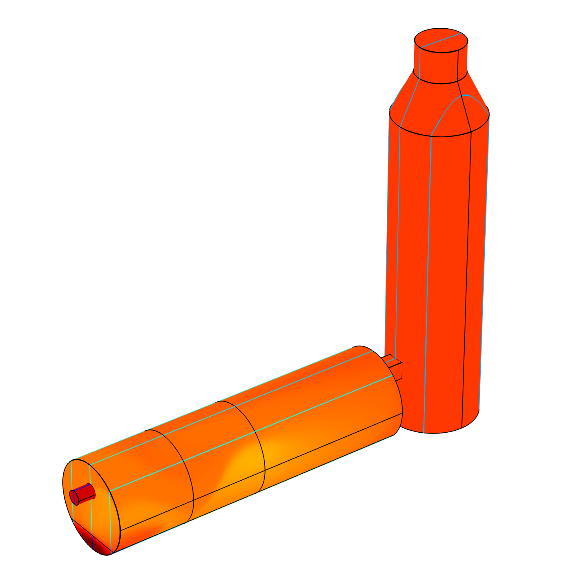
不足之处
1. 模型未设置旋转窑体；
2. 窑内炉渣粘度变化暂未模拟。

Slide 26
致谢
本项目受嘉兴市科技计划资助（2021AY10054）

Slide 27

欢迎提出批评意见！
Institute of Chemical Engineering

